Slide 1
시스템흐름도

Slide 2
회원가입
로그인
메인
마이
검색
그룹 만들기
그룹 추천
일정관리
프로필 수정
공부일기
참가중인 그룹 목록
그룹목록 페이지
그룹페이지 (입장)
그룹 세부 페이지
그룹참가 신청
관리자와 채팅

Slide 3
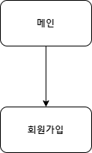
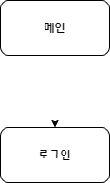
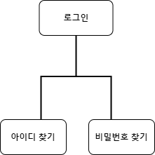
회원가입 | 로그인 | 아이디 찾기, 비밀번호 찾기

Slide 4
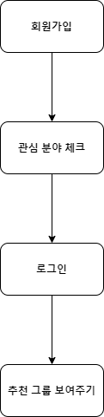
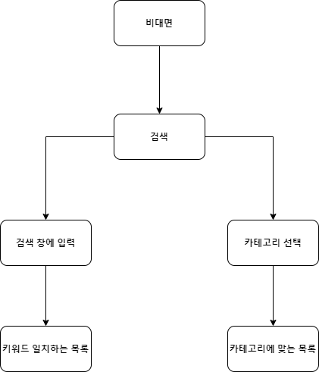
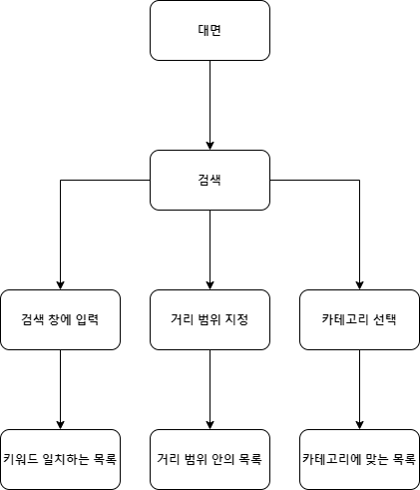
메인 (추천 스터디 그룹) | 메인-비대면 ( 스터디 그룹 검색) | 메인-대면 (스터디 그룹 검색)

Slide 5
그룹 참가
그룹 목록
그룹 참가
1:1 채팅
그룹신청관리

Slide 6
마이페이지
마이페이지
공부일기 작성
일정 관리
참가중인 그룹 목록
탈퇴 신청
마이 프로필 수정
그룹페이지 (입장)
탈퇴 확인
개인 일정 관리
스터디 그룹별 일정 관리

Slide 7
신고 하기
그룹 참가
스터디 그룹 신고
개인 사용자 신고

Slide 8
관리자 페이지
회원가입
로그인
관리자 페이지
디자인 관리
사용자 관리
스터디그룹 관리
메인페이지 배너 수정
메인페이지 기타이미지 수정
전체회원리스트
새로운 회원 리스트
스터디그룹 리스트
스터디 그룹
삭제
회원정보수정
회원 강퇴

Slide 9
관리자 페이지
회원가입
로그인
관리자 페이지
고객센터
관리자 관리
자주묻는 질문
문의
관리자 신규 등록
관리자 전체 리스트
전체문의 리스트
관리자 수정
관리자 박탈
답변 완료
리스트
답변 미완료
리스트
자주묻는 질문 수정
자주묻는 질문 등록
문의 답변 등록

Slide 10
관리자 페이지
전체 회원 리스트 | 신규 회원 리스트 | 회원 탈퇴
탈퇴 알림
전체 회원 리스트
전체 회원 리스트 통계
신규회원 리스트
신규 회원 리스트 통계
회원 탈퇴
로그인
로그인
로그인

Slide 11
자주 묻는 질문 등록 | 자주 묻는 질문 수정 | 질문(문의) 답변
자주묻는 질문 확인
자주묻는 질문 확인
답변 확인
자주묻는 질문 등록
자주 묻는 질문 수정
질문(문의) 답변
로그인
로그인
로그인

Slide 12
스터디그룹 삭제 | 관리자 로그인 | 관리자 등록
스터디그룹삭제 알림
스터디그룹 삭제
관리자 페이지
관리자 등록
로그인
로그인
로그인

Slide 13
신고 확인 | 신고 처리
그룹 참가
신고 피드백 알림
스터디 그룹 신고
개인 사용자 신고
신고 피드백 알림 신청
신고 리스트 확인
신고 리스트 확인

Slide 14
배너 이미지 변경 | 신고 처리
그룹 참가
신고 피드백 알림
스터디 그룹 신고
개인 사용자 신고
신고 피드백 알림 신청
신고 리스트 확인
신고 리스트 확인

Slide 15
관리자 정보 수정 | 전체 관리자 리스트 | 관리자 탈퇴(박탈)
관리자 정보 수정
전체 관리자 리스트
관리자 탈퇴
로그인
로그인
로그인

Slide 16
그룹 페이지
글 작성 | 그룹 일정(캘린더) | 파일보관함
로그인
로그인
로그인
그룹 페이지
그룹 페이지
그룹 페이지
글 작성
그룹 일정 페이지
파일 보관함

Slide 17
타이머 | 출석 체크 | 채팅(음성,화상,텍스트)
로그인
로그인
로그인
그룹 페이지
그룹 페이지
그룹 페이지
그룹 일정 페이지
타이머 위젯
채팅(음성,화상 포함)
출석 체크

Slide 18
Todo (오늘 할일) | 출석 체크
로그인
로그인
그룹 페이지
그룹 페이지
오늘 할일
그룹 일정 페이지
그룹 일정 페이지
출석 체크

Slide 19
그룹 페이지
그룹페이지 (입장)
채팅
글 작성
그룹 일정
파일 보관함
타이머 (위젯)
출석 체크
TODO 오늘 할일

Slide 20
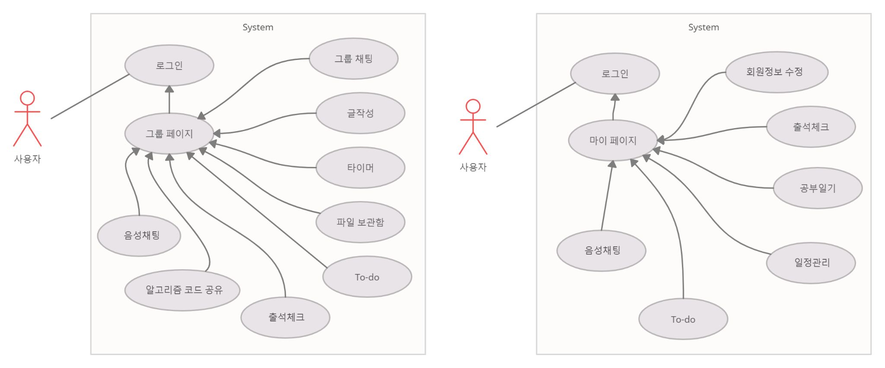
Use Case

Slide 21
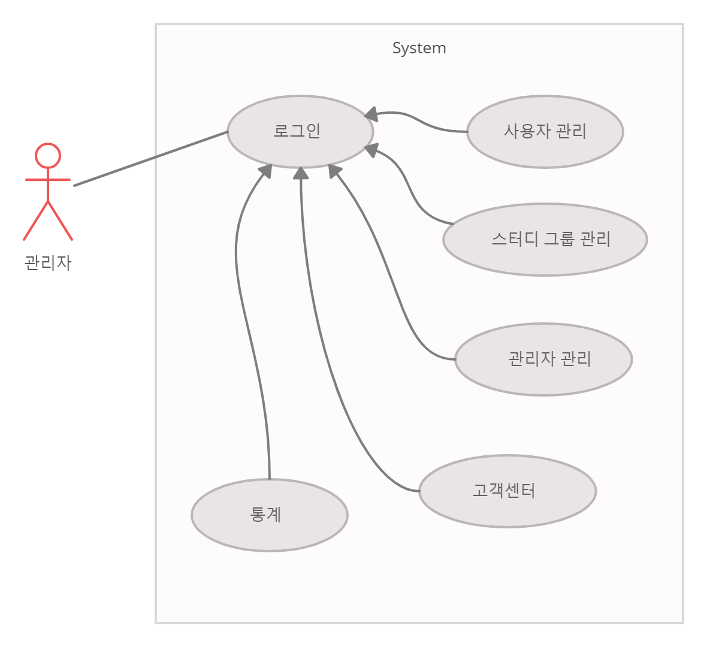
Use Case

